Slide 1
第五章 学前儿童与教师
-

Slide 2
写下在幼儿园令你印象深刻的与老师发生的一件事。

Slide 3
第一节 儿童观
第二节 教师观
第三节 师幼关系
-

Slide 4
第一节 儿童观
-

Slide 5
儿童观
概念
演变
儿童权利的演变
-

Slide 6
一、儿童观的概念
儿童观是成人如何看待儿童的观点的总和。
-

Slide 7
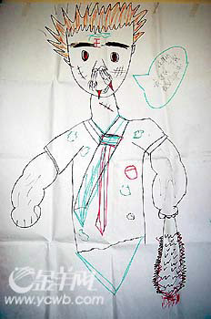
一个7岁男孩这样画“我心目中的父母”
“你得听我的话，
不然我就打死你！”
-

Slide 8
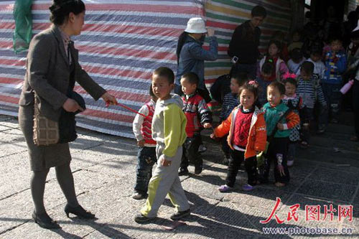
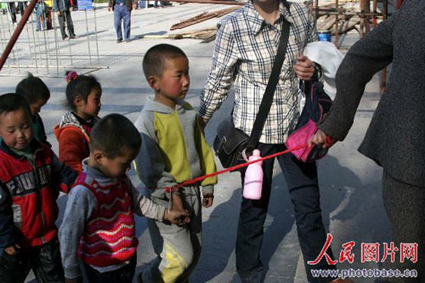
洛阳幼儿园老师用绳拴孩子逛公园 (图)
-

Slide 9
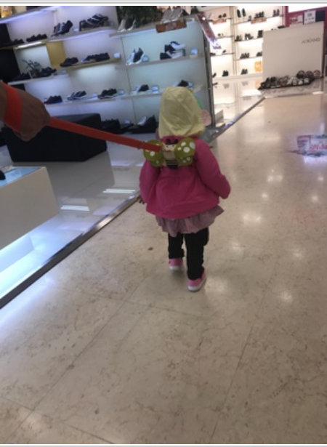
你的看法呢？
-

Slide 10
二、儿童观的演变
传统
现代
-

Slide 11
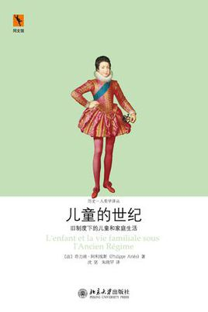
古代社会的儿童观
在中世纪，小孩几乎一断奶，就被当作“小大人”看待，他们混入成人中间，穿着与大人相仿的衣服，与其一起劳动、竞争、社交、玩耍。
——菲力浦·阿利埃斯（Philippe Aries)《儿童的世纪》
-

Slide 12
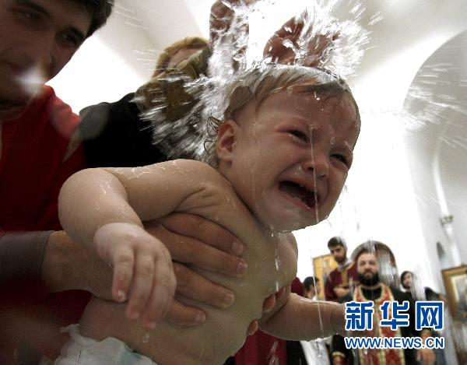
宗教的原罪说在14-18世纪被普遍接受。认为，儿童“生而有罪”，所以教会要给刚出世的婴儿施洗礼，以后还要严格控制儿童的欲望，并认为体罚能驱除儿童内在的恶性。
-

Slide 13
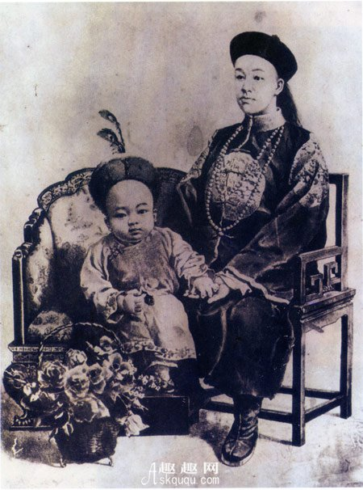
儿童是“私有财产”
儿童是成人的附属物
儿童是父母婚姻的结晶，产生于母体，归父母所有，是父母的隶属品，属于私有财产，没有独立的人格和地位，与其抚养人之间的关系只是一种依附关系。
-

Slide 14
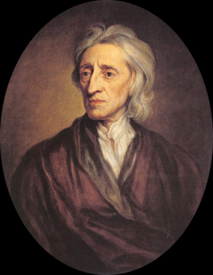
近代社会的儿童观
洛克
《教育漫话》
“白板说”，人刚生下来如同白纸，儿童的发展仅仅是周围环境的作用
-

Slide 15
文艺复兴运动
开始把儿童看做一个独立存在的价值实体，儿童有自己的权利、思想、情感、需要。
教师是“园丁”，儿童就像“花草树木”，每个儿童的成熟有内部的时间表。
-

Slide 16
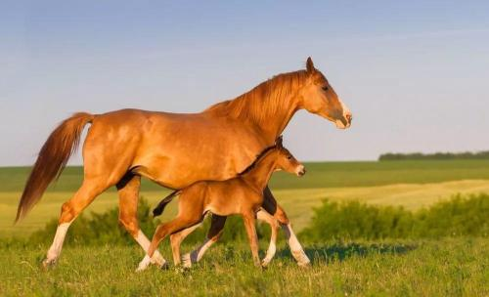
儿童是“有能力的主体”，应有主动发展自己潜能的机会，在成长过程中，成为自主的行动者，能表达自己的主张和意见，充分行使自己的权利。
-

Slide 17
现代的儿童观
儿童是人，具有与成年人一样的人的基本权益，具有独立的人格。
儿童是一个全方位不断发展的“整体”的人，应尊重和满足儿童各种发展的需要。
儿童发展具有个体差异性。
儿童具有巨大的发展潜能。
儿童具有主观能动性。
儿童应受到平等对待。
儿童期具有独立存在和为成人期做准备的双重价值。
-

Slide 18
古代
近代
现代
1.“儿童”的概念
2.“儿童中心”
3.儿童的权利
三条线索
-

Slide 19
儿童权利的保护
国内认识：
1990年正式签署《儿童权利公约》
1991年1月通过《禁止使用童工规定》
1991年9月通过《中华人民共和国未成年人保护法》

Slide 20
国际认识：
1924年，国际联盟通过了《日内瓦儿童权利宣言》，这是第一个主张儿童权利的国际性文件。
1959年，联合国大会通过《儿童权利宣言》，儿童和成人一样应得到人的尊严和尊重，享有生存、生活和学习权利。
1989年11月20日，在第44届联合国大会通过《儿童权利公约》，第一个强调儿童权利的国际公约。
-

Slide 21
详细阅读“生存权”、“受保护权”、“发展权”、“参与权”，想想有哪些案例侵犯了幼儿的如上权利。
-

Slide 22
第二节 教师观
-

Slide 23
教师观
含义
特征
幼儿园教师专业素养
专业成长
-

Slide 24
职业？专业？
-

Slide 25
一、含义
幼儿教师是指在特定的学前教育机构中，利用专门的设施，按照特定的章程，对学前儿童实施教育行为的专业人员。
幼儿教师观是指关于教师职业的基本观念，是人们对幼儿教师职业的认知、看法和期望的反映。
-

Slide 26
职业不等于专业。职业，是社会分工而出现的。专业为专门的职业，指需要专门技术的职业。
-

Slide 27
从事专门的职业需要以掌握系统的专业知识和技能为前提，在专门问题范围内，“隔行如隔山”；
从事专业的人员需要接受长期的基础的专业训练，职业主要通过个人经验和个人经验总结；
专门职业为社会提供一种特有的范围明确、不可或缺的服务，如医生、律师、教师等，从业人员将其视为一种事业、生活方式，而非仅作为谋生手段。
-

Slide 28
二、幼儿教师职业的基本特征
职业性质
是一种专门职业，幼儿教师是专业人员
p93
是教育者，是促进个体社会化的职业
-

Slide 29
“乳媪”、“节妇”担任，是我国最早幼儿园教师，称之为“保姆”。
1904年
从保姆到专业人员
“保姆”列为女子师范学堂的培养目标。
1912年
20世纪50年代
先保后教，定位于“阿姨”层次。
1952年
教养员
-
1981年
教养员改为“教师”

Slide 30
阅读幼儿教师劳动的特点，并谈谈你的理解。
劳动特点
-

Slide 31
劳动对象的主动性和不成熟性
劳动过程的创造性
劳动任务的全面性和细致性
劳动手段的主体性
劳动特点
-

Slide 32
因此，幼儿教师的工作任务涉及：
-

Slide 33
《幼儿园工作规程》（2016）（背诵）
幼儿园教师对本班工作全面负责，其主要职责如下：
（一）观察了解幼儿，依据国家有关规定，结合本班幼儿的发展水平和兴趣需要，制订和执行教育工作计划，合理安排幼儿一日生活；
（二）创设良好的教育环境，合理组织教育内容，提供丰富的玩具和游戏材料，开展适宜的教育活动；
-

Slide 34
（三）严格执行幼儿园安全、卫生保健制度，指导并配合保育员管理本班幼儿生活，做好卫生保健工作；
（四）与家长保持经常联系，了解幼儿家庭的教育环境，商讨符合幼儿特点的教育措施，相互配合共同完成教育任务；
（五）参加业务学习和保育教育研究活动；
（六）定期总结评估保教工作实效，接受园长的指导和检查。
-

Slide 35
《幼儿园教育指导纲要（试行）》（2001）（背诵）
教师应成为幼儿学习活动的支持者、合作者、引导者。
(一)以关怀、接纳、尊重的态度与幼儿交往。耐心倾听，努力理解幼儿的想法与感受，支持、鼓励他们大胆探索与表达。
(二)善于发现幼儿感兴趣的事物、游戏和偶发事件中所隐含的教育价值，把握时机，积极引导。
-

Slide 36
(三)关注幼儿在活动中的表现和反应，敏感地察觉他们的需要，及时以适当的方式应答，形成合作探究式的师生互动。
(四)尊重幼儿在发展水平、能力、经验、学习方式等方面的个体差异，因人施教，努力使每一个幼儿都能获得满足和成功。
(五)关注幼儿的特殊需要，包括各种发展潜能和不同发展障碍，与家庭密切配合，共同促进幼儿健康成长。
-

Slide 37
三、幼儿园教师专业素养
（一） 幼儿教师的职业角色
-

Slide 38
《幼儿园教育指导纲要（试行）》（2001）（背诵）
教师应成为幼儿学习活动的支持者、合作者、引导者。
(一)以关怀、接纳、尊重的态度与幼儿交往。耐心倾听，努力理解幼儿的想法与感受，支持、鼓励他们大胆探索与表达。
(二)善于发现幼儿感兴趣的事物、游戏和偶发事件中所隐含的教育价值，把握时机，积极引导。
-

Slide 39
(三)关注幼儿在活动中的表现和反应，敏感地察觉他们的需要，及时以适当的方式应答，形成合作探究式的师生互动。
(四)尊重幼儿在发展水平、能力、经验、学习方式等方面的个体差异，因人施教，努力使每一个幼儿都能获得满足和成功。
(五)关注幼儿的特殊需要，包括各种发展潜能和不同发展障碍，与家庭密切配合，共同促进幼儿健康成长。
-

Slide 40
三、幼儿园教师专业素养
（二） 幼儿教师的素质结构
-

Slide 41
三、幼儿园教师专业素养
《 幼儿园教师专业标准（试行）》
——2012年教育部
幼儿园教师是履行幼儿园教育工作职责的专业人员，需要经过严格的培养与培训，具有良好的职业道德，掌握系统的专业知识和专业技能。《专业标准》是国家对合格幼儿园教师专业素质的基本要求，是幼儿园教师开展保教活动的基本规范，是引领幼儿园教师专业发展的基本准则，是幼儿园教师培养、准入、培训、考核等工作的重要依据。
-

Slide 42
幼儿园教师专业标准
基本理念
背诵
师德为先
幼儿为本
能力为重
终身学习
-

Slide 43
师德为先
——幼儿教师最基本、最重要的职业准则和规范
——幼儿教育本质的重要内涵，是幼儿园教师应秉承的核心理念
幼儿为本
能力为重
——既是世界各国教师专业发展的趋势，亦是我国深化幼教改革的重要方向
终身学习
——由幼儿教师的职业特点所决定
-

Slide 44
专 业
理 念 与 师 德
专 业 知 识
专 业 能力
职业理解与认识
对幼儿的态度与行为
幼儿保育和教育的态度与行为
个人修养与行为
环境的创设与利用
一日生活的组织与保育
游戏活动的支持与引导
教育活动的计划与实施
激励与评价
沟通与合作
反思与发展
幼儿发展知识
幼儿保育和教育知识
通识性知识
-
背诵

Slide 45
四、幼儿教师的专业成长
终身专业学习
个人反思
学习共同体
-

Slide 46
第三节 学前儿童与教师
——师幼关系
-

Slide 47
师幼关系指教师和幼儿在教育教学的过程中结成的相互关系，包括彼此所处的地位、作用和相互对待的态度等。
-

Slide 48
一、现代师幼关系的特征
现代师幼关系的特征
民主性、互动性、
互主体性、激励性
尊重、对话
“我与你”
-

Slide 49
1.民主性
教师要尊重儿童的兴趣、需要，不将自身价值观、兴趣等强加给儿童。
-

Slide 50
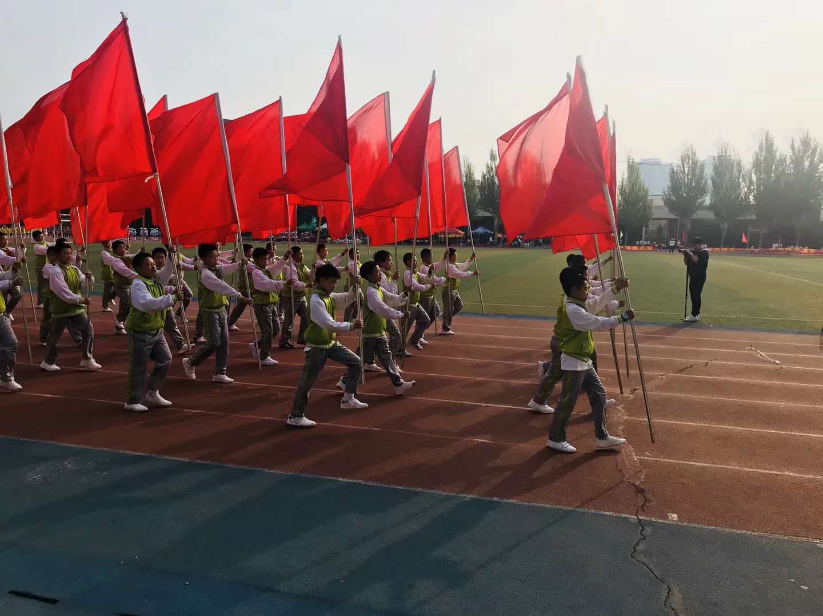
教师要尊重学前儿童的个体权利与自由，注意倾听学前儿童的“声音”，彰显学前儿童的“话语权”，保障学前儿童的个体权利与自由，这是民主性的核心。
-

Slide 51
2018-09-13 开幕式时，刀旗队的同学们围绕着会场四周站着……
无意中，站在一位举着刀旗的男生旁。一脸疲惫的样子说，太累了，累死啦……
听到这样的表达，心里第一个声音是，现在的孩子呀！这都不能坚持一会儿……
转念，将注意力给到他，他真的很累，站那么久了……说：特别累，是吧！这么辛苦，还这么认真专注地举着旗，老师真为你的行为感到骄傲！
男孩，一下子轻松了很多，情绪状态也有了不一样的调整，站姿有了一丝调整……
【收获：接纳，接纳情绪，接纳每个人想法中不一样的部分，而不去评判。当情绪被看见时，一个人就会有了力量。】
-

Slide 52
2.互动性
教师与儿童彼此相依，都是互动的控制者，而非一方对另一方单向的控制与被控制的关系。
互动≠控制
-

Slide 54
3.互主体性
从对方那里得到认可，彼此映照，从对方那里“看到自己”。
-

Slide 55
一封家长的来信
每次都盼望着阅读家园联系册，但今天看完老师们的来信，心情十分沉重。……从另一个角度來看，吃饭不好似乎也受先天不足的限制，给各位老師确实增添了很多的麻烦。除歉意之外，请各位老师能给予更多幫助。同时，诚挚地请求各位老师在吃饭的问题上给孩子少一点批评。或许我的观点并不正确，但我认为：对孩子将来一生的成长来说，足夠的自信、健康的心态才是最为重要的。如果从小因先天的因素，如吃饭慢之类，而习惯于做“最后一名”，习惯于被批评，或许有些不值。是否可以多给孩子一些鼓励，多创造一些机会，让他不至于每一次吃饭都是最后一名。那样，对孩子的将来來会不会更有益处呢？
-

Slide 56
4.激励性
幼儿教师与幼儿之间通过在活动中的交往、交流、共同探索和相互激发。
对话≠占有
-

Slide 57
二、建立良好师幼关系的策略
影响师幼关系的因素
师幼互动
不同教育活动
教师的观念与行为
-

Slide 58
建立良好师幼关系的策略
尊重与关爱幼儿案例
与幼儿经常性的平等交谈
参与幼儿的活动
积极回应幼儿的社会性行为
对幼儿坦白诚实
-

Slide 59
说实在的，我和孩子在一起简直成为“疯”婆子。而恰恰就在这“疯子”的游戏中，孩子们找到了安全港。找到了他们的“同龄人”，找到了他们所希望的生活。
记得在开学第一周，我们学习用毛巾的儿歌，我给每一个幼儿一块小毛巾，开始了我们的“疯子”游戏。毛巾可以藏猫猫，老师一声“喵呜”，小朋友快快把毛巾将脸遮住。几个来回，小朋友已经笑得弯下了腰。还记得我们玩“小演员”游戏，老师说哭，一会儿就哭，说大笑就笑，结果教室里出现了一片“哭”声，又迎来一片痴痴的大笑，又变化为带着羞涩的微笑，几个来回，“疯”孩子们的自控能力也都得到加强，留下的是情不自禁的欢呼雀跃。
“疯”使我和孩子的距离近了。“疯”可以给孩子带来一些发泄的机会。“疯”可以带动孩子不厌烦的学习，“疯”可以带给孩子满足感、安全感。你认为“疯”会使班级变成乱班吗？非也！我已尝到“疯”的甜头，我要再“疯”下去，要“疯”出水平来。
-

Slide 60
无论是男孩还是女孩，调皮的还是内向的，长相俊俏的还是相貌平平的，每个孩子都需要爱的滋润。
王晓瑞是一个非常调皮的小男孩，总是惹事，我没少批评他，却一直不见成效。渐渐地，我也不怎么喜欢他了。有一天早晨晓瑞来园时，他的妈妈对我说：“彭老师，今天排队时，能让晓瑞当一次排头吗？他非常想当排头。”晓瑞妈妈走后，我问晓瑞：“你为什么想当排头？”“当排头能让老师拉着手。”晓瑞的话使我一怔，平时当排头的孩子都是老师喜欢的乖孩子，却忽略了其他孩子渴望得到老师关爱的情感。我怀着深深的内疚紧紧地拉起了他的小手，我看到孩子的脸上露出了满足的微笑。这以后，晓瑞变了，像晓瑞一样的孩子都变了；可改变最大的是我，我要用加倍的爱去关爱曾被我忽略的心。
-

